Slide 1
ΗΥ370 – Ψηφιακή Επεξεργασία Σήματος
Χειμερινό Εξάμηνο 2020-2021
Μια μικρή εισαγωγή

Slide 2
Τι είναι το ΗΥ370?
Είναι το βασικό μάθημα για επιστήμες μηχανικού που περιλαμβάνουν:
Τηλεπικοινωνίες
Επεξεργασία Ήχου/Φωνής
Επεξεργασία Εικόνας
Επεξεργασία Βιοσημάτων
Εφαρμογές μηχανικής μάθησης
Ρομποτική
Υπολογιστική Όραση
και άλλων πολλών…

Slide 3
Τι μορφής μάθημα είναι το ΗΥ370?
Είναι ένα ιδιαίτερα απαιτητικό μάθημα με υψηλό φόρτο εργασίας
Η κατανόηση της φιλοσοφίας (αλλά και οι γνώσεις) του προ-απαιτούμενού του
ΗΥ215-Εφαρμοσμένα Μαθηματικά για Μηχανικούς
θα σας είναι πολύτιμη σε αυτό το μάθημα
Οι μαθηματικές έννοιες δεν παρουσιάζονται «στεγνές» αλλά από τη σκοπιά του μηχανικού, δηλ. ερμηνεύοντας τη σημασία τους σε σχέση με πραγματικά προβλήματα
Θεωρητικές ασκήσεις θα «χτίσουν» εμπιστοσύνη στις ικανότητές σας επάνω στη διδακτέα ύλη
Πραγματικές εφαρμογές στο MATLAB θα «χτίσουν» το προφίλ του μηχανικού ο οποίος μεταφέρει τις θεωρητικές ιδέες στην πράξη, προσαρμόζοντάς τες κατάλληλα

Slide 4
Τι μορφής μάθημα είναι το ΗΥ370?
Απαιτεί συνεχή κι αδιάλειπτη παρουσία στις διαλέξεις για την κατανόηση των εννοιών
Οι σημειώσεις επαρκούν για να καλύψετε απουσίες αλλά συνίσταται ένθερμα οι τελευταίες να μην είναι πολλές
Ο γνώστης των τεχνικών της ψηφιακής επεξεργασίας σήματος, σε συνδυασμό με το ισχυρό προγραμματιστικό υπόβαθρο που παρέχει το τμήμα, είναι ένας υψηλά καταρτισμένος και περιζήτητος μηχανικός που μπορεί να σταδιοδρομήσει σε πληθώρα επιστημών!

Slide 5
Πώς συνδέεται το ΗΥ370 με άλλα μαθήματα? (ενδεικτική και μη εξαντλητική λίστα)
ΗΥ370-Ψηφιακή Επεξεργασία Σήματος
ΗΥ371 Ψηφιακή Επεξεργασία Εικόνας
ΗΥ473 Αναγνώριση Προτύπων
ΗΥ570 Στατιστική Επεξεργασία Σήματος
HY590-74 Εισαγωγή στην Επιστήμη & Τεχνολογία Ομιλίας
ΗΥ474 Τεχνολογία Πολυμέσων
ΗΥ471 Ανάλυση Εικόνας
ΗΥ572 Ψηφιακή Επεξεργασία Ήχου
ΗΥ578 Ψηφιακή Επεξεργασία Φωνής
ΗΥ587 Νευρωνικά Δίκτυα και Μάθηση Ιεραρχικών Αναπαραστάσεων

Slide 6
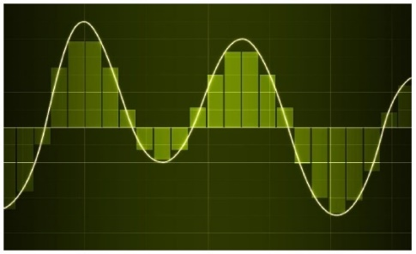
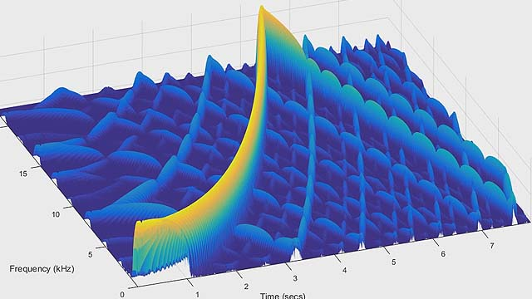
Τι περιέχει το ΗΥ370?
1^{ο} Κομμάτι
2^{ο} Κομμάτι
Βασικά Σήματα
Συστήματα και Ιδιότητες
Εξισώσεις Διαφορών ως συστήματα
Μετασχηματισμός Fourier
Συστήματα στο χώρο του Fourier
Μετασχηματισμός Z
Συστήματα στο χώρο του Z
Δομές Συστημάτων
Σχεδίαση Ψηφιακών Φίλτρων
Φασματική Ανάλυση

Slide 7
Ποιοι διδάσκουν στο ΗΥ370?
Διδάσκων
Βοηθοί
Αναστάσης Λιβανίδης
Μεταπτυχιακός Φοιτητής
Muhammed Shifas PV
Υποψήφιος Διδάκτωρ
Dipjyoti Paul
Υποψήφιος Διδάκτωρ
Σισαμάκη Ειρήνη
Υποψήφια Διδάκτωρ
Στυλιανού Ιωάννης
Καθηγητής
Ώρες γραφείου:
Μετά από συνεννόηση με e-mail ή zoom

Slide 8
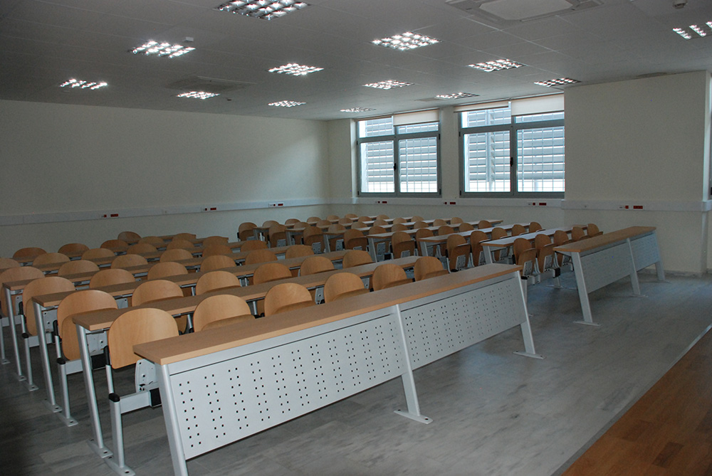
Πότε διδάσκεται το ΗΥ370?
Ώρες Μαθημάτων
Αναπληρώσεις/Φροντιστήρια/Εργαστήρια
Τρίτη – Πέμπτη, Η206 ή Zoom
14:00 - 16:00
Παρασκευή, Η206 ή Zoom
14:00 - 16:00

Slide 9
Αξιολόγηση
Βαθμός Β
Σειρές Ασκήσεων Α 25%
Σε ~10-15ήμερη βάση (~5 σειρές)
Η απάντηση κάθε άσκησης θα δίνεται ως hint
Αυστηρός έλεγχος για αντιγραφές
Σειρές Εργαστηρίων Ε 25%
Σε ~10-15ήμερη βάση (~5 σειρές)
Βασίζεται αποκλειστικά σε MATLAB
Αυστηρός έλεγχος για αντιγραφές
Πρόοδος Π 20%
Προαιρετική και βοηθητική
Ανοιχτές σημειώσεις
Τελική Εξέταση Τ 30% ή 50%
Ανοιχτές σημειώσεις
Ρήτρα: Τ >= 4.5
Αν Τ >= 4.5, τότε Β = max(B1, B2)
B1 = 0.25A + 0.25E + 0.5T
B2 = 0.25A + 0.25E + 0.2Π + 0.3Τ
Αλλιώς B = T

Slide 10
Ασκήσεις
Μετρούν 25%
Σχεδόν αποκλειστικά θεωρητικές
ΠΟΛΥ σημαντικές για την κατανόηση του μαθήματος
Οι ασκήσεις παραδίδονται έντυπα ή ηλεκτρονικά την ώρα που θα αναφέρεται επάνω στο φύλλο ασκήσεων. Ηλεκτρονική παράδοση ασκήσεων δικαιούνται όλοι οι φοιτητές του μαθήματος (αποκλειστικά μέσω του προγράμματος TURNIN – για φοιτητές/τριες εκτός CSD, η παράδοση γίνεται μέσω e-mail στο kafentz@csd.uoc.gr).
Η μορφή του παραδοτέου αρχείου πρέπει αυστηρά να είναι η ακόλουθη:
Ένα ενιαίο αρχείο, μορφής PDF ή DOC.
Να είναι ευανάγνωστο.
Αν το παραδοτέο σας δε συμμορφώνεται με τα παραπάνω, τότε η παράδοση δε θα ληφθεί υπ'όψη, χωρίς καμιά ειδοποίηση από μέρους των διδασκόντων.

Slide 11
Εργαστήρια
Μετρούν 25%
Σχεδόν αποκλειστικά πρακτικές (MATLAB)
ΠΟΛΥ σημαντικές για την κατανόηση των εφαρμογών του μαθήματος
Μπορείτε να συγκροτήσετε ομάδες των 2 (το πολύ) ατόμων
Οι ομάδες κατοχυρώνονται με την παράδοση του 1^{ου} εργαστηρίου και αλλάζουν μόνο μετά από αποχώρηση μελών της ομάδας
Επίλυση αποριών θα γίνεται αποκλειστικά μέσω της λίστας ή στο (ηλεκτρονικό) φροντιστήριο.
Τα εργαστήρια παραδίδονται αποκλειστικά ηλεκτρονικά στην προκαθορισμένη ημερομηνία παράδοσης που αναγράφει η εκφώνησή τους (αποκλειστικά μέσω του προγράμματος TURNIN – για φοιτητές/τριες εκτός CSD, η παράδοση γίνεται μέσω e-mail στο kafentz@csd.uoc.gr).
Η μορφή του παραδοτέου αρχείου πρέπει αυστηρά να είναι η ακόλουθη:
Ένα ενιαίο αρχείο-αναφορά, μορφής PDF ή DOC, όπου θα περιλαμβάνετε εικόνες, απαντήσεις σε ερωτήματα του εργαστηρίου κλπ. ΔΕΝ θα περιέχει σε καμία περίπτωση κώδικα!
Η αναφορά σας να είναι ευανάγνωστη
Κώδικας MATLAB σε ξεχωριστά αρχείο/αρχεία

Slide 12
Πρόοδος
Μετρά βοηθητικά 20%
Προαιρετική συμμετοχή των φοιτητών
Πραγματοποιείται με ανοιχτές σημειώσεις ΚΑΘΕ ΜΟΡΦΗΣ, καθώς και με ανοιχτά laptops
Μετρά βοηθητικά και στην εξεταστική του Σεπτέμβρη
Ημερομηνία: TBD

Slide 13
Τελική Εξέταση
Μετρά 30 ή 50%
30% αν ο βαθμός προόδου ενισχύει το συνολικό βαθμό σας
50%, διαφορετικά
Πραγματοποιείται με ανοιχτές σημειώσεις ΚΑΘΕ ΜΟΡΦΗΣ, καθώς και με ανοιχτά laptops
Δεν περιλαμβάνει εξέταση MATLAB
Μόνο θεωρητικά θέματα

Slide 14
Επικοινωνία
Για την επικοινωνία σας με τη λίστα του μαθήματος, παρακαλώ εγγραφείτε ακολουθώντας την παρακάτω διαδικασία:
Από το λογαριασμό σας στο τμήμα, συντάξτε e-mail με παραλήπτη το majordomo@csd.uoc.gr, κενό τίτλο, και στο σώμα γράψτε subscribe hy370-list@csd.uoc.gr
Για επικοινωνία με τους διδάσκοντες, στείλτε e-mail στο hy370@csd.uoc.gr
Για απορίες σχετικά με το μάθημα, παρακαλείστε να απευθύνεστε ΑΠΟΚΛΕΙΣΤΙΚΑ στη λίστα του μαθήματος, hy370-list@csd.uoc.gr

Slide 15
Επικοινωνία - Οδηγίες
Πριν να στείλετε email για να κάνετε μια ερώτηση, ελέγξτε αν έχει ήδη απαντηθεί στη λίστα, αν η απάντηση βρίσκεται στη σελίδα του τμήματος ή του μαθήματος, κλπ.
Μη στέλνετε πάνω από ένα email σε διαφορετικούς παραλήπτες για να ρωτήσετε την ίδια ερώτηση.
Προτιμήστε να χρησιμοποιείτε τη διεύθυνση email που έχετε στο Τμήμα. Προσπαθήστε να μη χρησιμοποιείτε προσωπικές διευθύνσεις e-mail στην επικοινωνία σας με το διδακτικό προσωπικό, τις λίστες ή τη γραμματεία.
Γράψτε ένα περιγραφικό Θέμα (subject). Το μήνυμά σας μπορεί να αγνοηθεί αν δεν έχει Θέμα.
Βεβαιωθείτε ότι το θέμα είναι συγκεκριμένο και αναπαριστά το περιεχόμενο (Το "Ερώτηση" δεν είναι καλό θέμα).
Ένας καλός τρόπος περιγραφής θέματος, που βοηθά και στην αρχειοθέτηση των e-mails σας είναι η έναρξη του θέματος με τον όρο [ΗΥ370], για παράδειγμα: "[ΗΥ370] Απορία στο Μετασχ. Fourier".

Slide 16
Επικοινωνία - Οδηγίες
Χρησιμοποιήστε χαιρετισμό για να ξεκινήσετε το μήνυμα.
Γράψτε το μήνυμα με καθαρό και περιεκτικό λόγο.
Γράψτε τι αφορά το μήνυμα και τι περιμένετε από τον παραλήπτη.
Αν αναφέρετε συνημμένα αρχεία, μην ξεχάσετε να τα επισυνάψετε. Χρησιμοποιήστε περιγραφικό όνομα αρχείου.
Υπογράψτε το email σας με ολόκληρο το όνομά σας και τον αριθμό μητρώου. Ρυθμίστε σωστά το όνομά σας στο email. Π.χ., χρησιμοποιήστε "name surname <login@csd.uoc.gr>", όχι "zorikos92 <login@csd.uoc.gr>".
Γράφετε ελληνικά με ελληνικούς χαρακτήρες και αγγλικά με λατινικούς χαρακτήρες, όποτε είναι δυνατό. Μη χρησιμοποιείτε μόνο κεφαλαία γράμματα.
Ενεργοποιήστε τον έλεγχο ορθογραφίας, αν υποστηρίζεται από την εφαρμογή e-mail που χρησιμοποιείτε. Μια καλή δωρεάν εφαρμογή e-mail είναι το Mozilla Thunderbird, με πλήθος ευκολιών στην αρχειοθέτηση των e-mails σας.
Διαβάζετε το μήνυμά σας πριν πατήσετε Αποστολή.

Slide 17
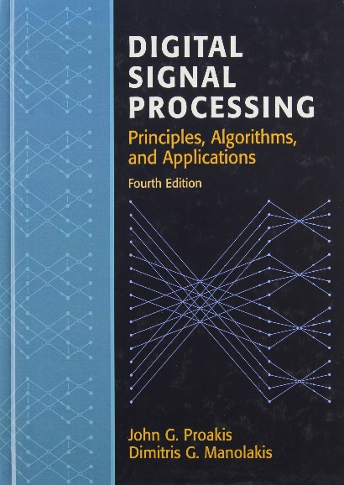
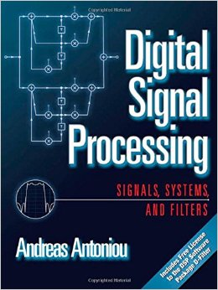
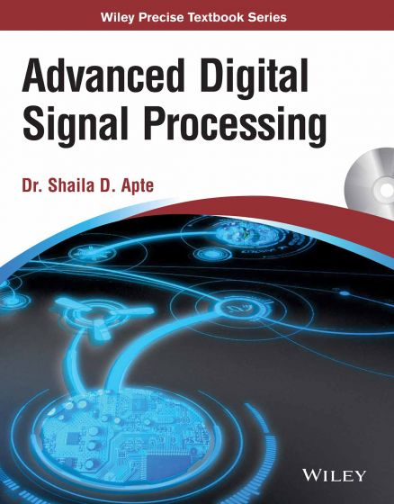
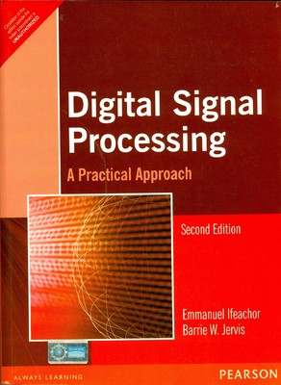
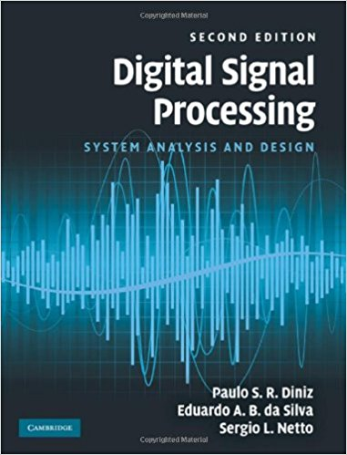
Βιβλιογραφία (ενδεικτική)

Slide 18
Βιβλιογραφία (Εύδοξος)
Τμήμα του αποτελούν οι σημειώσεις που υπάρχουν στην ιστοσελίδα του μαθήματος (τις οποίες μπορείτε να συμβουλεύεστε μέχρι την παραλαβή του, όσοι/ες το επιλέξετε)

Slide 19
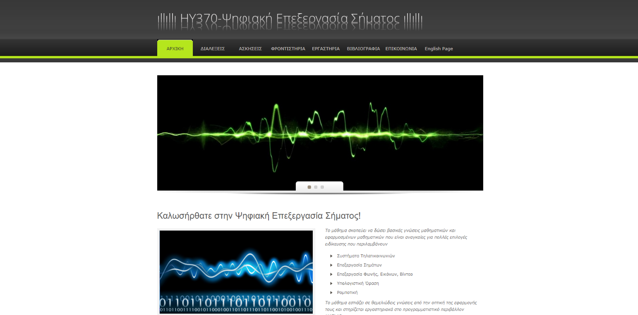
Ιστοσελίδα μαθήματος
Όλο το υλικό του μαθήματος θα ανεβαίνει στο site
http://www.csd.uoc.gr/~hy370

Slide 20
Στατιστικά
2015-16:
30 εγγεγραμμένοι
22 επιτυχόντες
73,3%
2016-17:
36 εγγεγραμμένοι
18 επιτυχόντες
50%
2017-18:
34 εγγεγραμμένοι
18 επιτυχόντες
52,9%
2018-19:
29 εγγεγραμμένοι
19 επιτυχόντες
65,5%
2019-20:
33 εγγεγραμμένοι
17 επιτυχόντες
51,5%

Slide 21
Ερωτήσεις?

